Slide 1
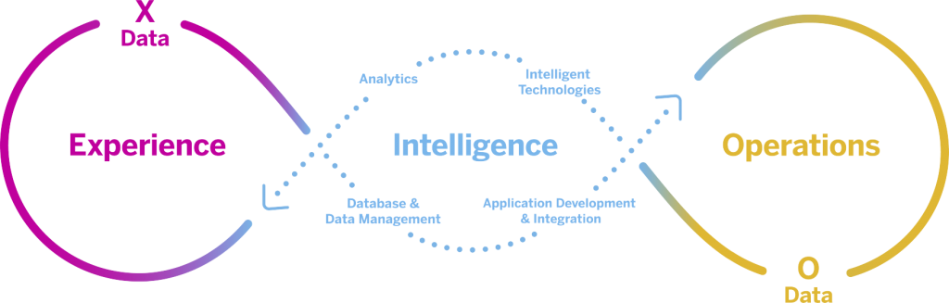
Intelligente Technologien
WINkler, Skarics, Schneider

Slide 2
Automatisierung von manuellen Arbeiten
Empfehlungssysteme für Kunden und Mitarbeiter

Slide 3
Intensive Nutzung
8% - Gehobener Mittelstand
24% - Top 50/100

Slide 4
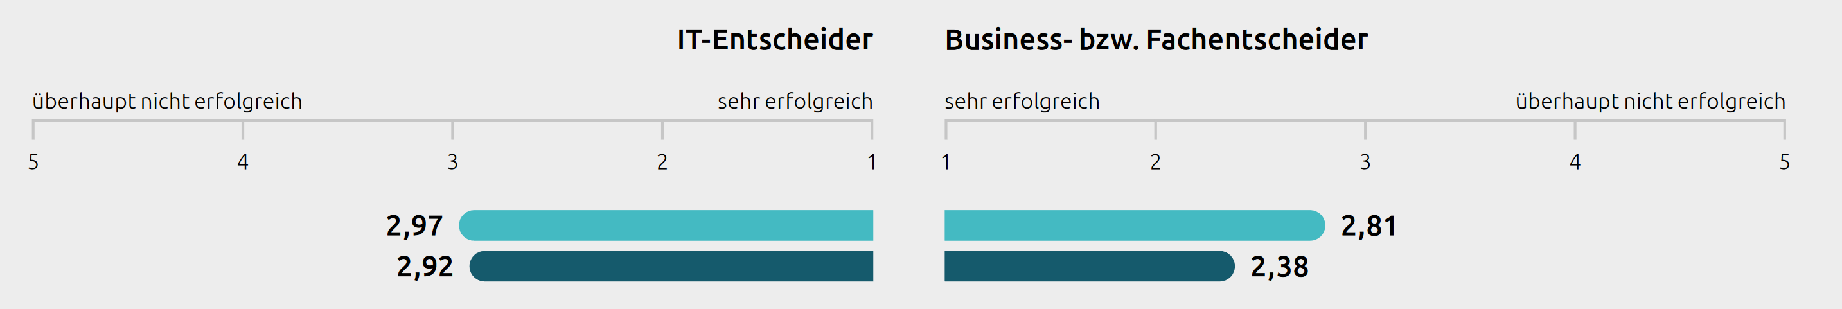

Slide 5
Meinung der CIO’s
Kritisch aber Positiv
Gute Grundlage für neue Projekte

Slide 6
Budget
Zurzeit Geringes Budget für Inteligente Technologien
Zukünftig hohe erwartungen

Slide 7
Vorteil der Nutzung
Es muss nicht die Ganze Firma umgestellt werden
Es handelt sich um ein iteratives Vorgehen, welches sich am Kurzfristigen mehrwert orientiert

Slide 8
Zustimmung zu Regulierungen
Prüfung des Trainings der KI
Höhere Zustimmung des Staatlichen eingriffs in das KI training
Systeme die Kis vor manipulation schützen warden geregelt

Slide 9
Ethische Rahmenbedingungen für KIs
Inteligente Systeme warden von der Öffentlichkeit abgelehnt (außer sie sind transparent)
Cyberangriffe haben das Sicherheitsbewusstsein erhöht
Angst dass Konkurenz die weniger ethisch handelt mehr vorteile hat
Sensibilität im bezug auf datensuverenität ist gestiegen
Gesetzliche vorgaben lösung?

Slide 10
Dokumentationen der KIs
Gegen Offenlegung der Dokumentation der Kis gewehrt
Rückschlüsse könnten auf Geschäfftsmodell gezogen werden

Slide 11
Ausbau der KI-Technologien
2022 5 neue Kompetenz Zentren für Kis in Deutschland
Es wird mittelständigen Gewerben ermöglicht KI Systeme auszuprobieren
Der Mittelstand hat in den letzten 12 Monaten die nutzung von KIs intensiviert
Förderprogramme warden von mehr als der Hälfte befürwortet

Slide 12
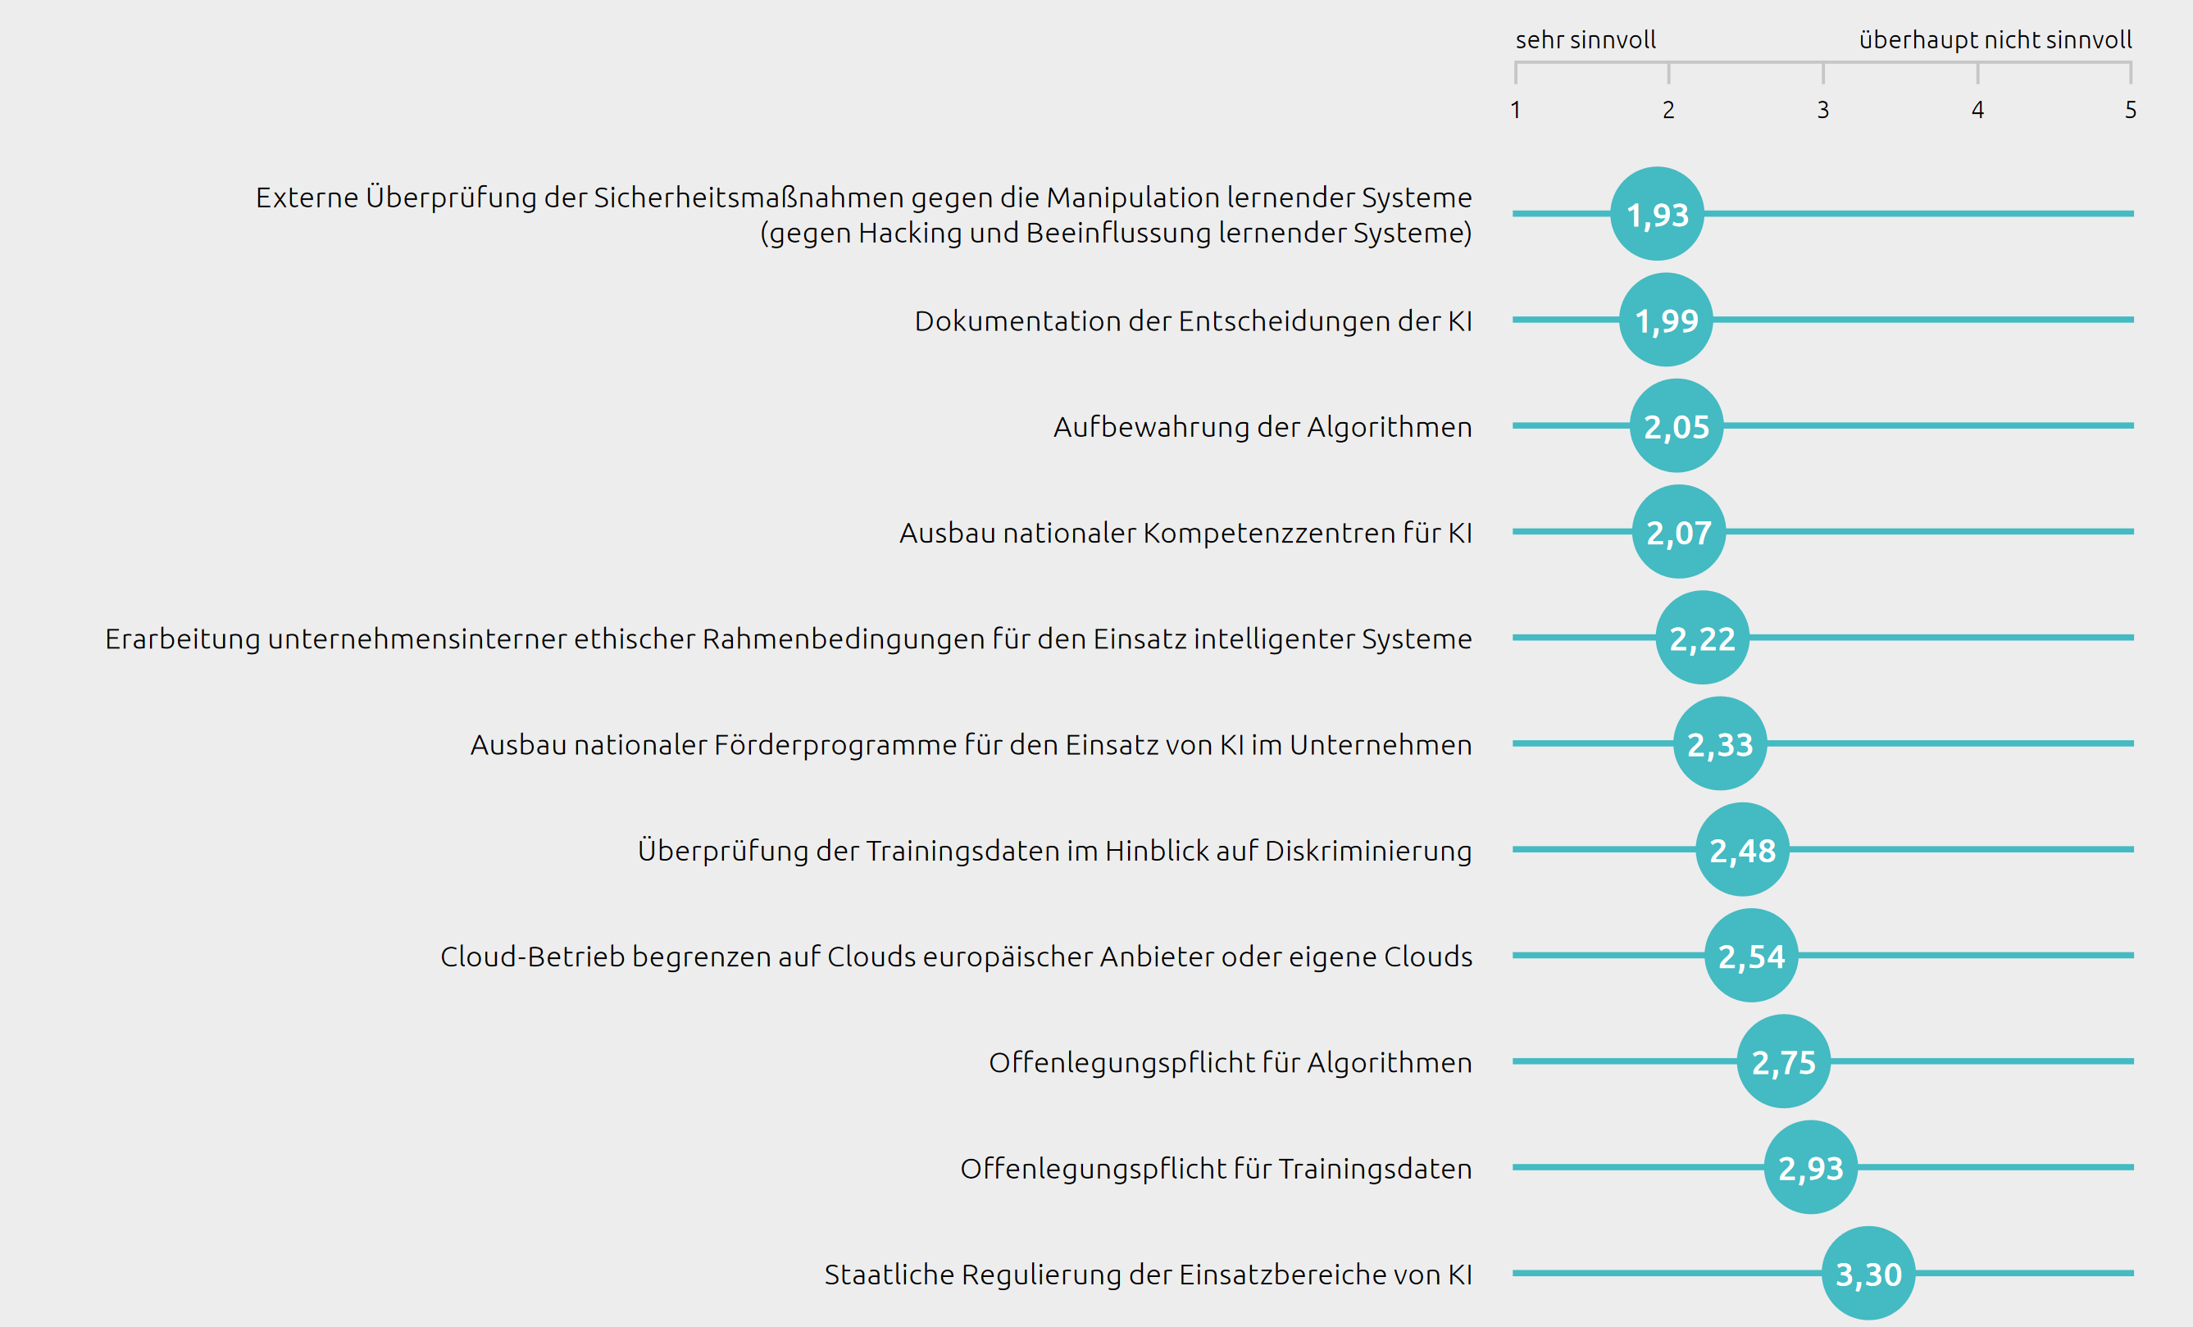
Sinnvolle Maßnahmen der intelligenten Technologie

Slide 13
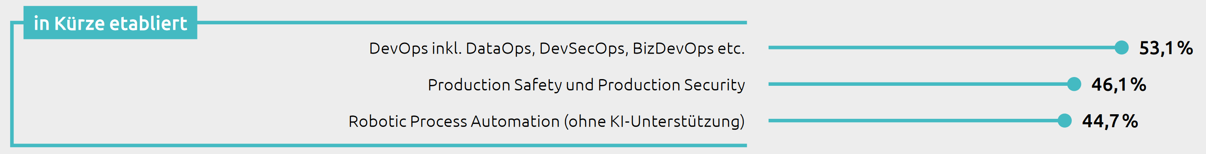
Trendradar

Slide 14
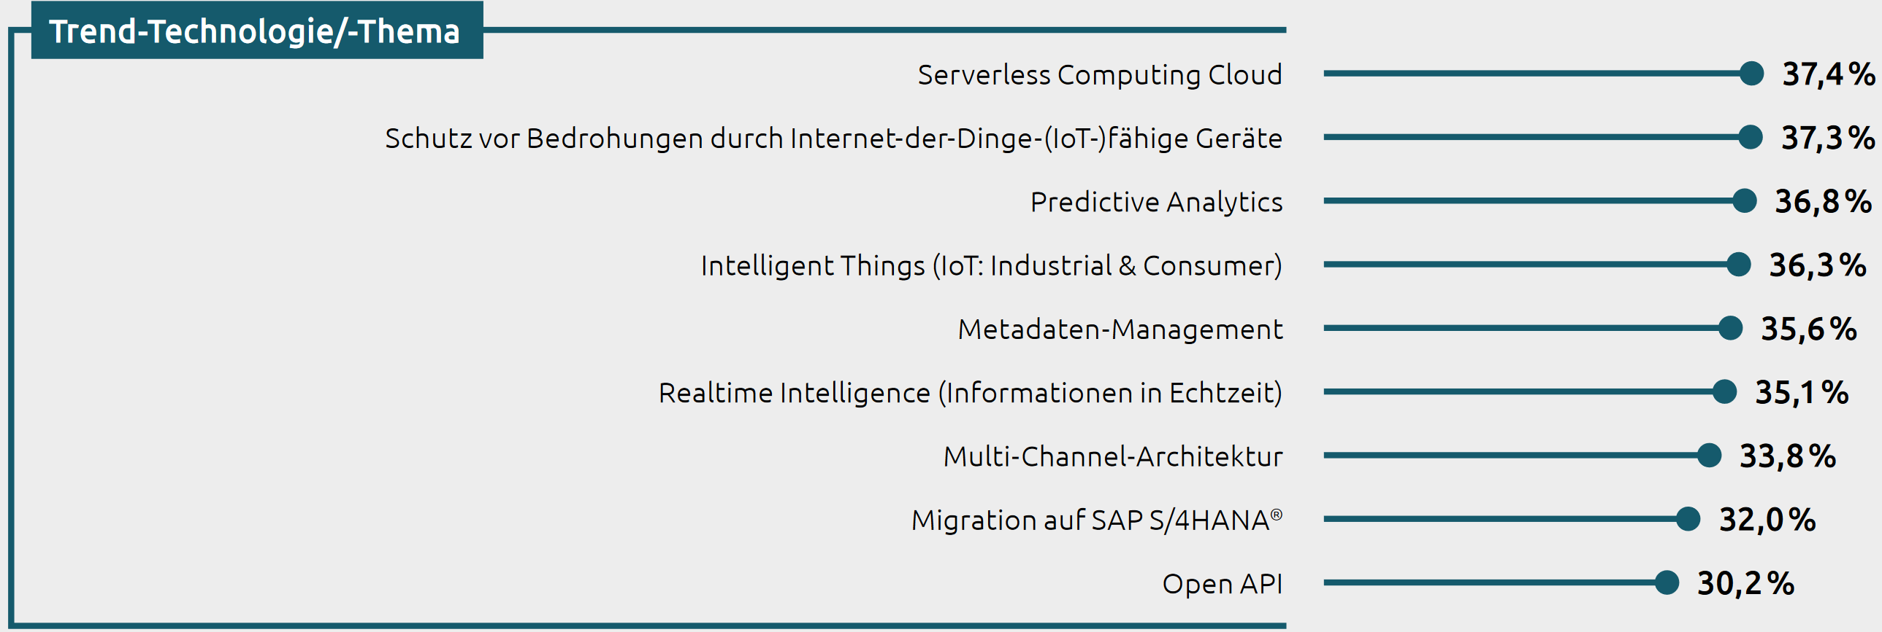
Trendradar

Slide 15
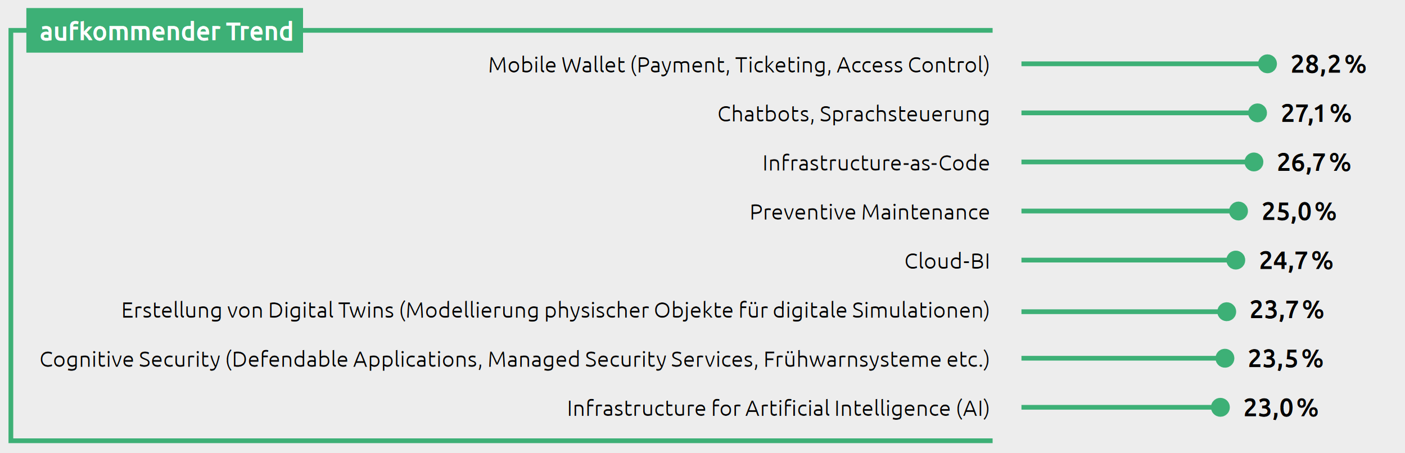
Trendradar

Slide 16
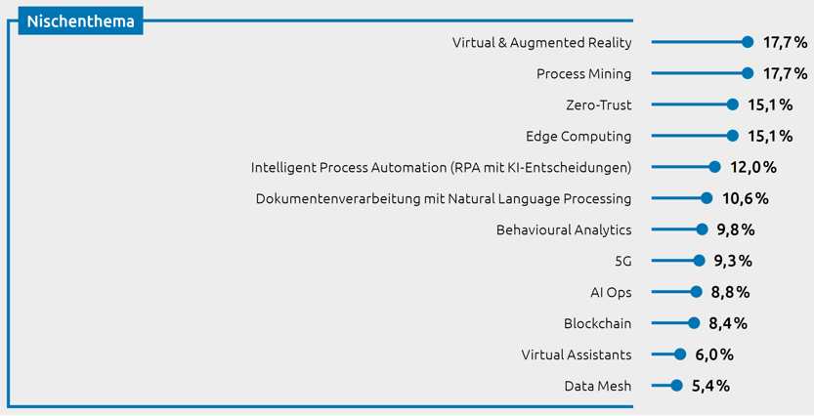
Trendradar

Slide 17
Vielen Dank für eure Aufmerksamkeit

